Slide 1
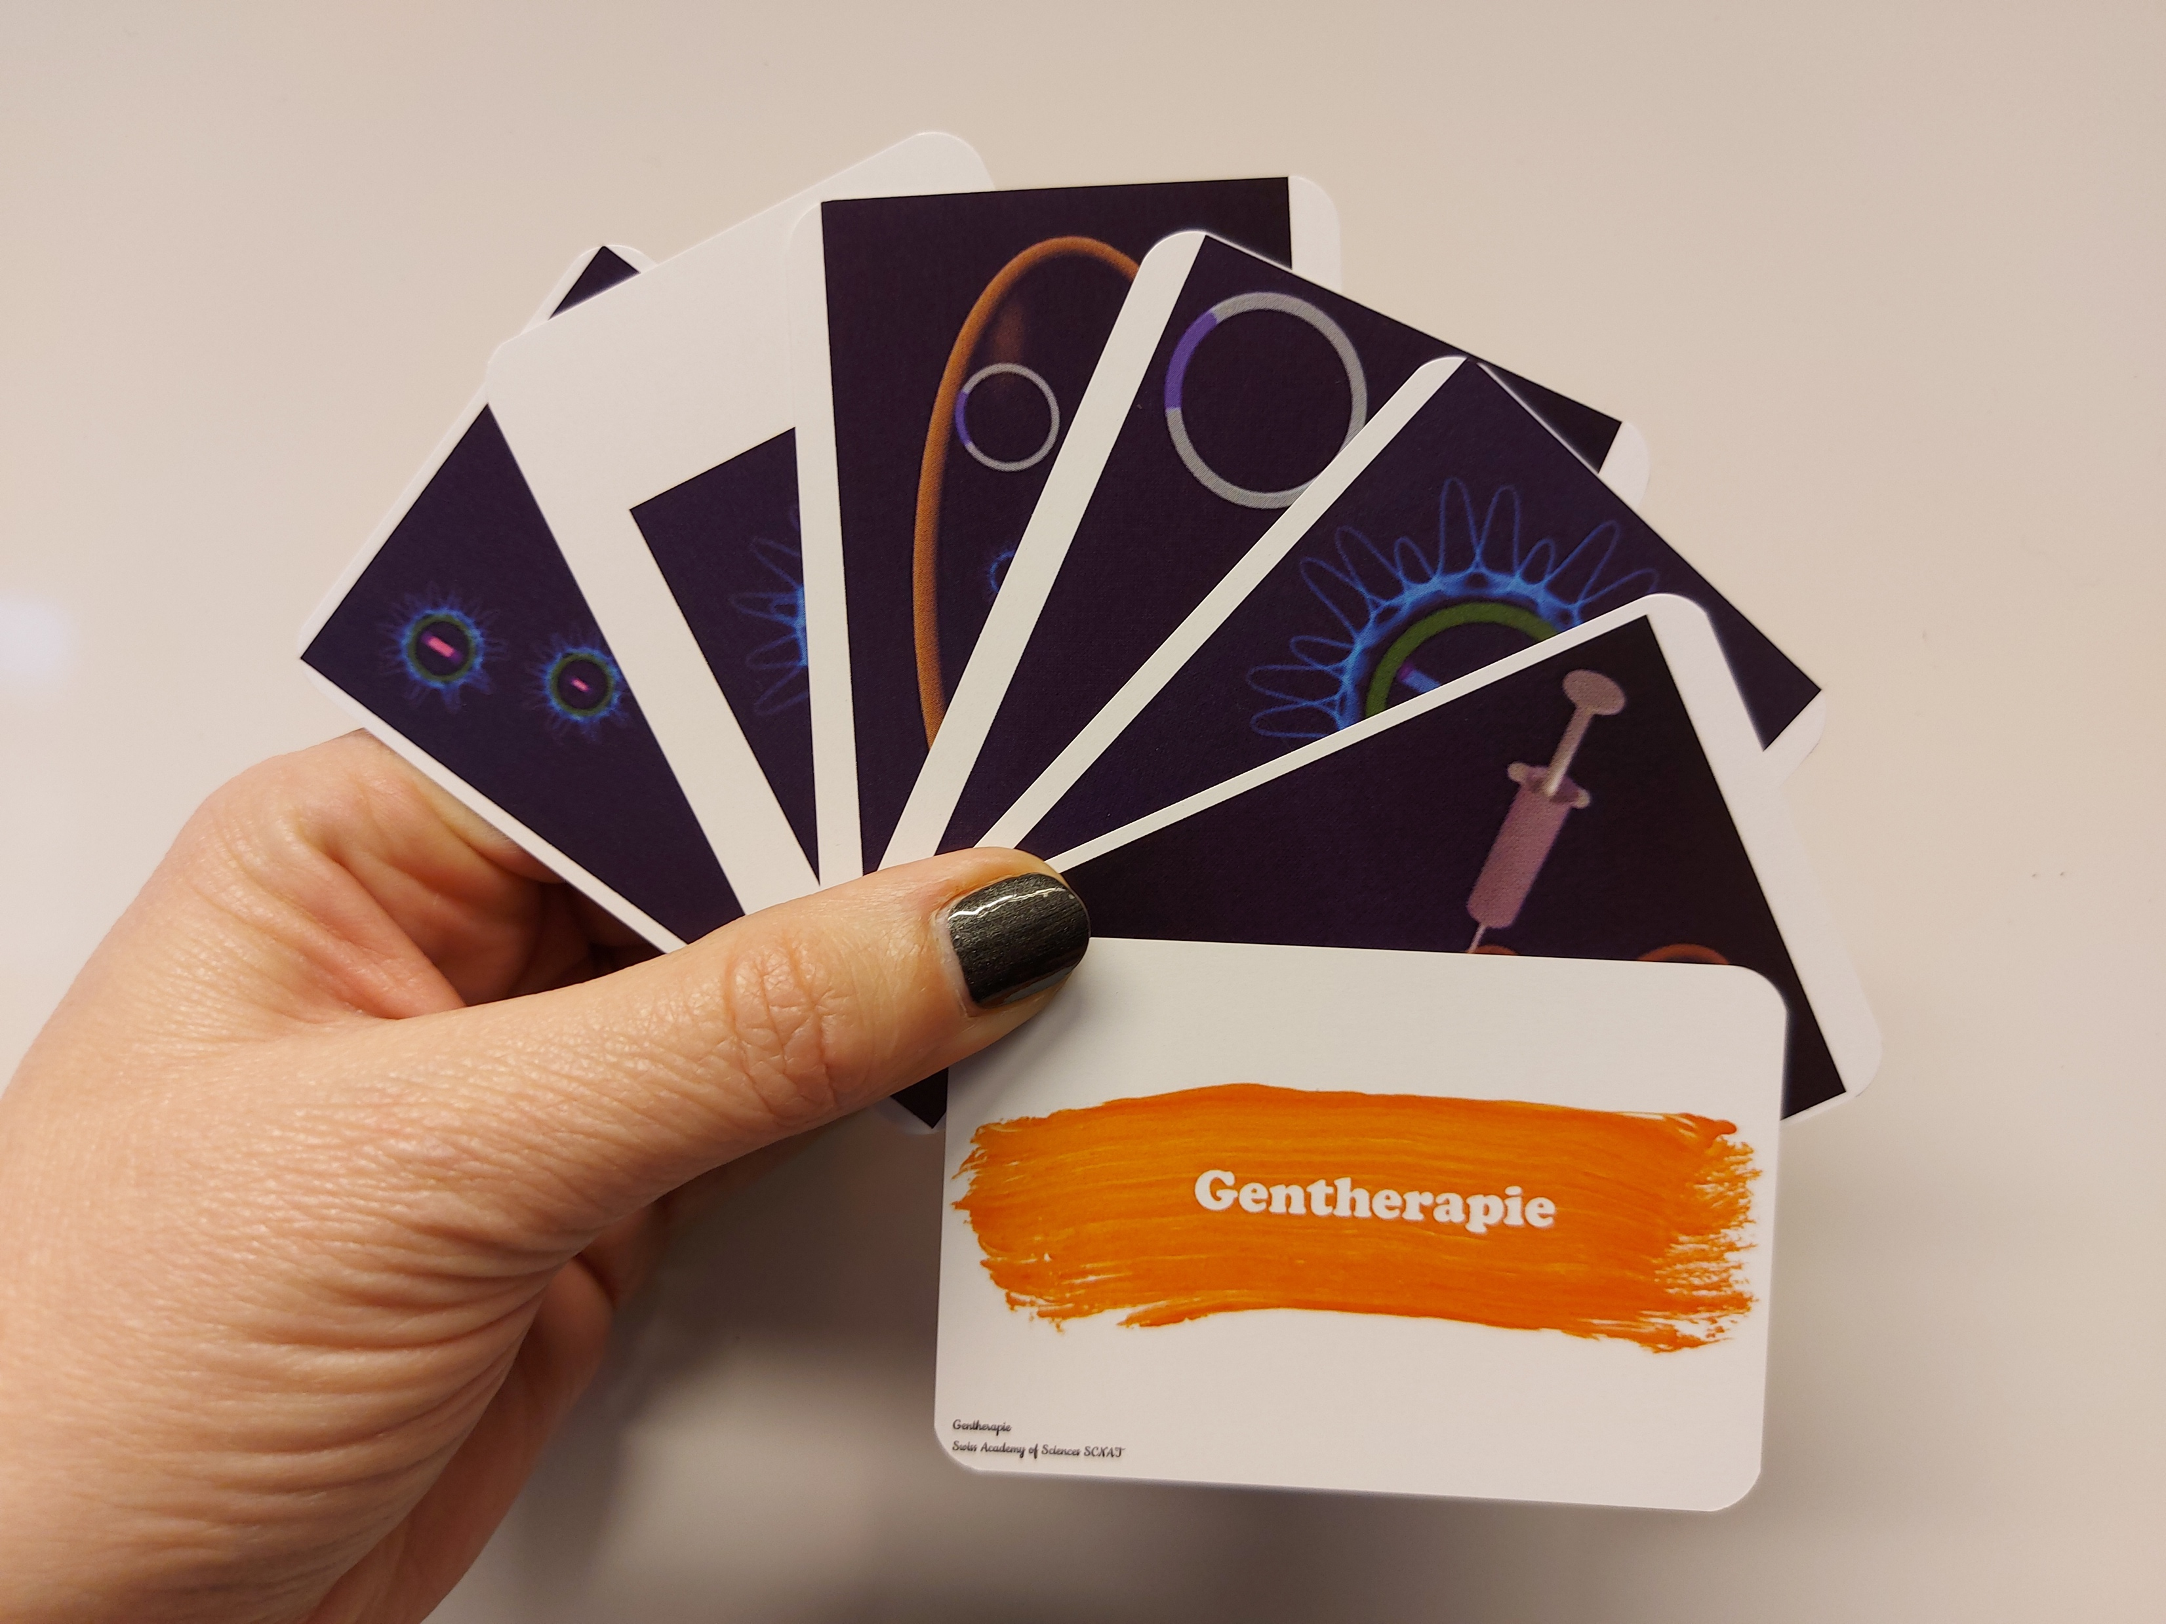
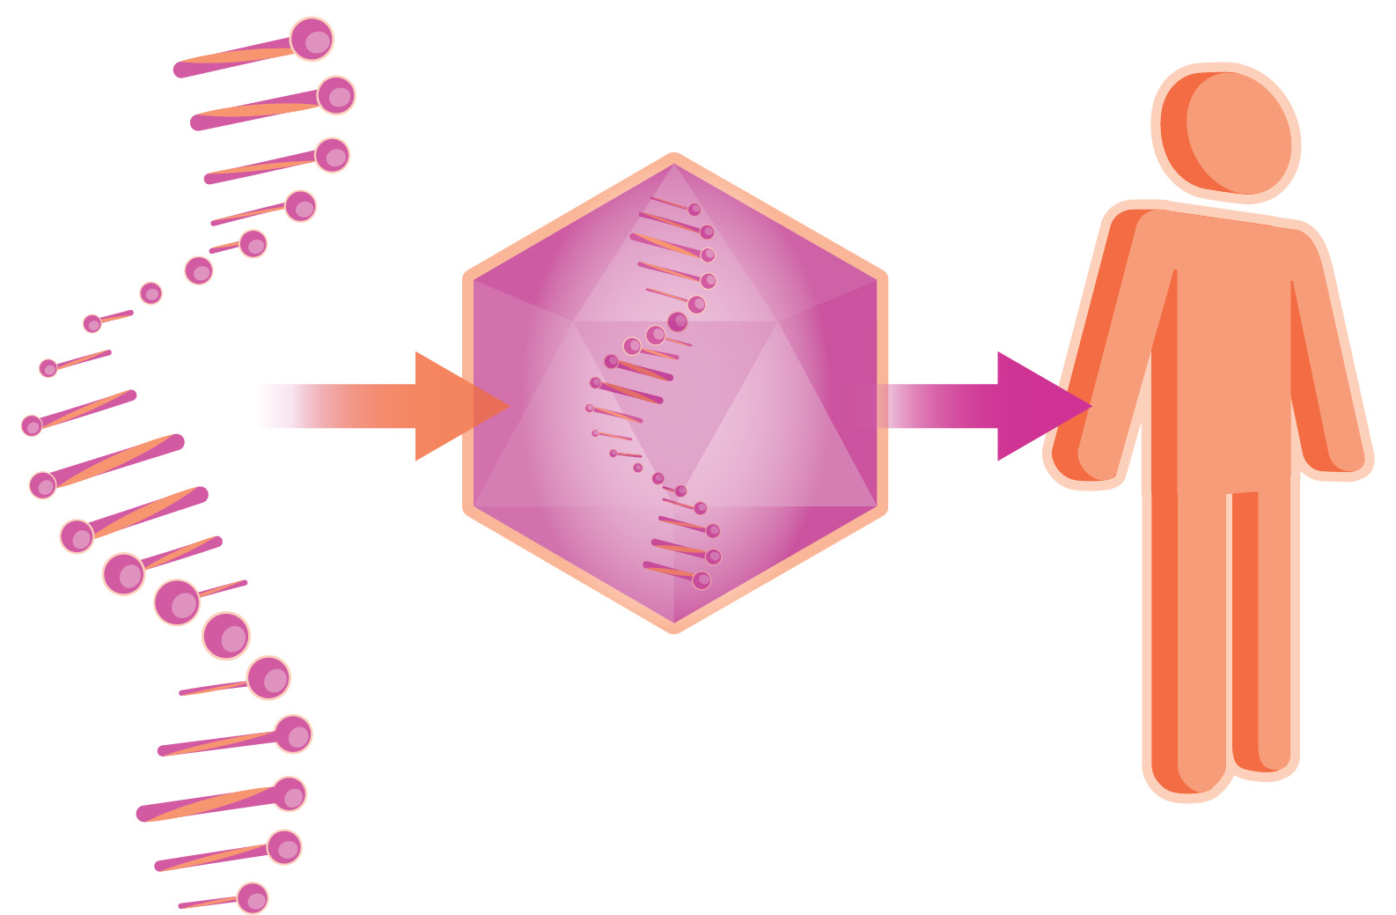
Gentherapie
Medische behandeling die de genetische code kan aanpassen
Is het mogelijk om met behulp van gentherapie je spiermassa te vergroten?
Reni Freund en Senna Horsten 12-11-2021

Slide 2
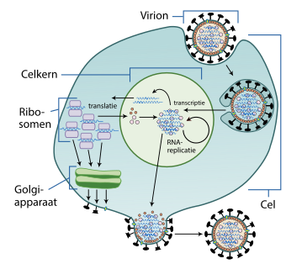
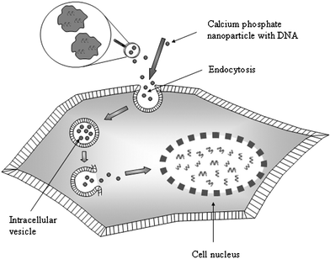
Waar komt de techniek vandaan?
Virussen (vermeerderen):
Genen afgeven aan gastheercel
Calciumtechniek (calciumfosfaat):
Virus-DNA klontert en slaat neer op cellen
1973: DNA voor het eerst onbeschadigd in zoogdiercellen gebracht
https://dekennisvannu.nl/site/artikel/De-geschiedenis-van-de-gentherapie-een-controversiele-wetenschap/8027

Slide 3
Gentherapie
Genetisch materiaal in cellen patiënt brengen
Bacteriële vector: onschadelijk virus met donor-DNA maken
Virus vector: brengt donor-DNA in cellen patiënt
Adeno-associated virus (DNA kan niet gerepliceerd worden)
Enkelstrengs DNA: DNA-polymerase
Lentivirus (integreert DNA in gastheercel)
RNA genoom: reverse transcriptase
Integrase bindt cDNA met DNA
In vivo:
Virusvector injecteren in patiënt
In vitro/ex vivo:
Cellen patiënt buiten lichaam behandelen
Mogelijk sinds 1990
https://www.rivm.nl/sites/default/files/2018-11/gentherapie%20080619-disclaimer.pdf
https://www.ntvg.nl/artikelen/gentherapie-langzaam-van-onderzoek-naar-kliniek
https://www.umcutrecht.nl/nl/wat-is-gentherapie-internist-paul-van-der-valk-legt-het-uit
https://www.biomaatschappij.nl/artikel/gentherapie-voor-erfelijke-ziekten-van-belofte-naar-realiteit/
https://www.genecopoeia.com/resource/aav-vs-lentivirus-choosing-for-dna-delivery/

Slide 4
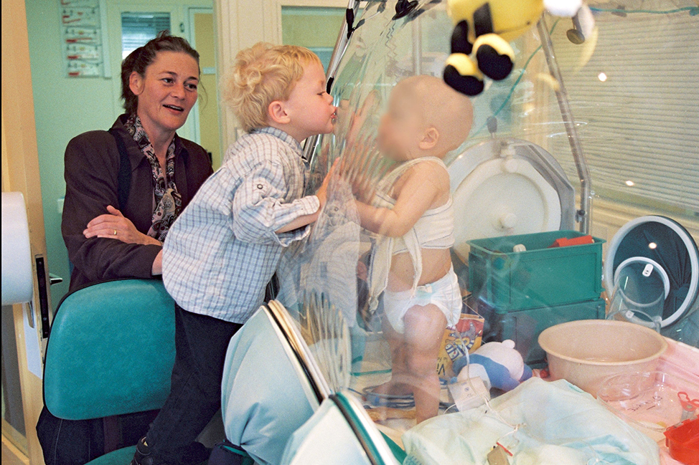
Toepassingen
Hemofilie: stollingsfactor-gen
Oogziekte: RPE65-gen
Beta-thalassemie: β0/β0-genotype
Severe Combined Immuno Deficiency (SCID): DNA coderend voor specifieke immuuncellen
Spierziekte SMA: SMN1-gen
Toekomst: Duchenne spierdystrofie en de ziekte van Huntington
https://www.biomaatschappij.nl/artikel/gentherapie-voor-erfelijke-ziekten-van-belofte-naar-realiteit/
https://www.oogziekenhuis.nl/nieuws/gentherapie-voor-zeldzame-oogziekte-vergoed
https://www.nemokennislink.nl/publicaties/als-je-afweer-tekort-schiet/
https://www.spierziekten.nl/nieuws/artikel/informatie-over-gentherapie-sma/
https://www.zorginstituutnederland.nl/over-ons/nieuws/2021/07/22/dure-gentherapie-bij-erfelijke-bloedarmoede-zynteglo-alleen-in-basispakket-na-prijsverlaging-en-prestatie-afspraken
https://www.oogvereniging.nl/2020/05/gentherapie-met-luxturna-bij-mutaties-in-het-rpe65-gen/

Slide 5
Gentherapie
Medische behandeling die de genetische code kan aanpassen
Is het mogelijk om met gentherapie je spiermassa te vergroten?
Reni Freund en Senna Horsten 12-11-2021

Slide 6
De opdracht

Slide 7
De oplossing

